Slide 1
Раціональне харчування – основа нормального обміну речовин

Slide 2
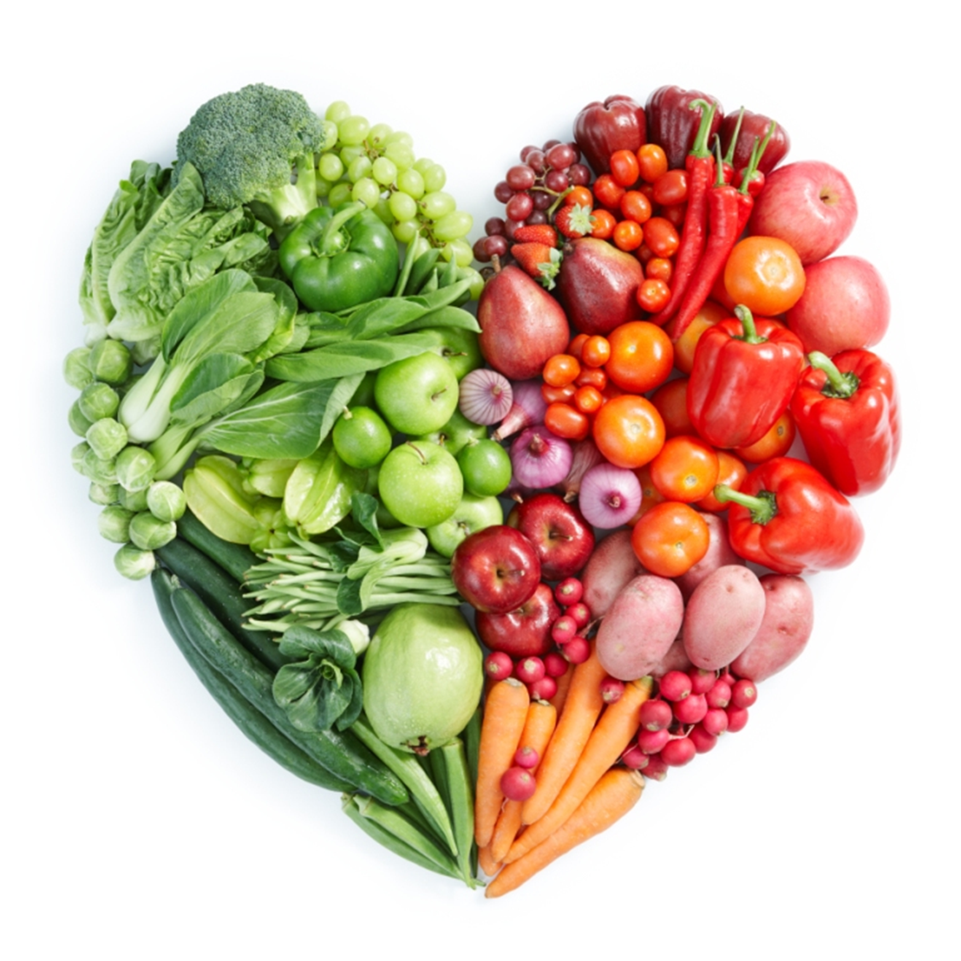
Нехай наша їжа буде ліками, а наші ліки – нашою їжею.
Гіппократ
На користь правильного харчування свідчать деякі історичні факти:
В XVII столітті адмірал англійського флоту в битвах з іспанською флотилією не втратив жодного солдата, а від цинги, що спалахнула на кораблях, у нього загинуло 800 чоловік з 1 000. Відсутність вітамінів в їжі виявилася небезпечніше ворогів.

Slide 3
Раціональне харчування – таке харчування, коли якість і кількість спожитої їжі відповідає потребам організму
Енергетичні витрати організму визначають за основним обміном – тією найменшою кількістю енергії, яку організм витрачає для підтримання процесів життєдіяльності у стані повного спокою, натще­ серце (тобто після 12–16 год після споживання їжі) і за умов температур­ного комфорту (+20…+23 °С)

Slide 4

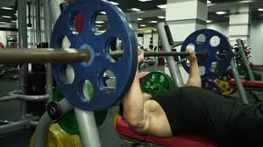
Енергетичний баланс харчового раціону – співвідношення енергії, що надходить до організму з їжею, та енергії, що витрачається внаслідок діяльності організму
Енергетичну цінність або калорійність органічних речовин визначають за тим, скільки енергії вивільнюється під час розщеплення одиниці маси.
Одиницею вимірювання енергії є джоуль або калорія (1 кал = 4,18 Дж).
1 cal = 0.001 kcal

Slide 5
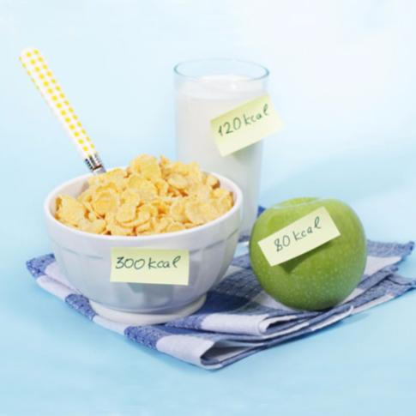
В 1 кілокалорії міститься 4,184 кілоджоулів (кДж). Кілокалорія - це те, що реєструється та розміщується на етикетках продуктів харчування як міра енергетичного вмісту певного виду їжі
В результаті окиснення 1 г жиру організм отримує 39,2 кДж (9 ккал);
1 г білка – 17,6 кДж (4 ккал),
1 г вуглеводів – 17,6 кДж (4 ккал).
Енергетична цінність продукту вимірюється в кілокалоріях (ккал) або кілоджоулях (кДж) у розрахунку на 100 г продукту

Slide 6
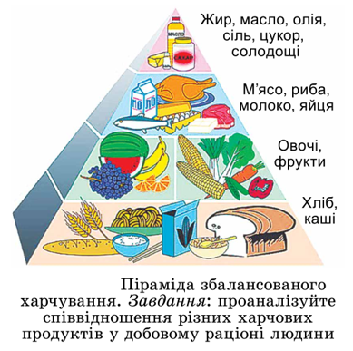
при розщепленні 1 г білків і вуглево­дів виділяється понад 17 кДж енергії, а 1 г жирів – 38,9 кДж
добо­вий раціон – кількість їжі, яку людині треба спожити, щоб відно­вити енергетичні витрати

Slide 7
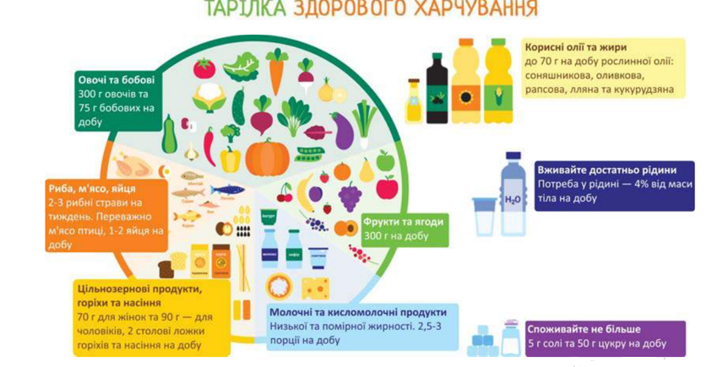

Slide 8
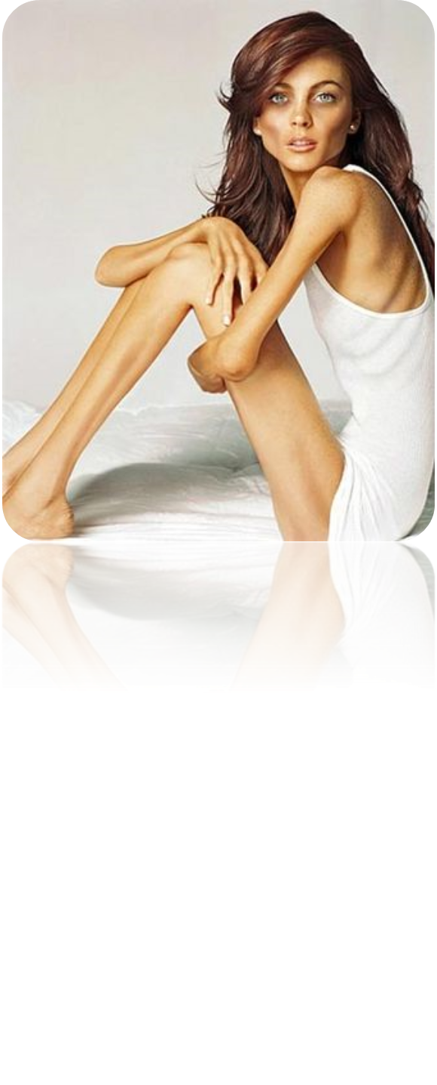
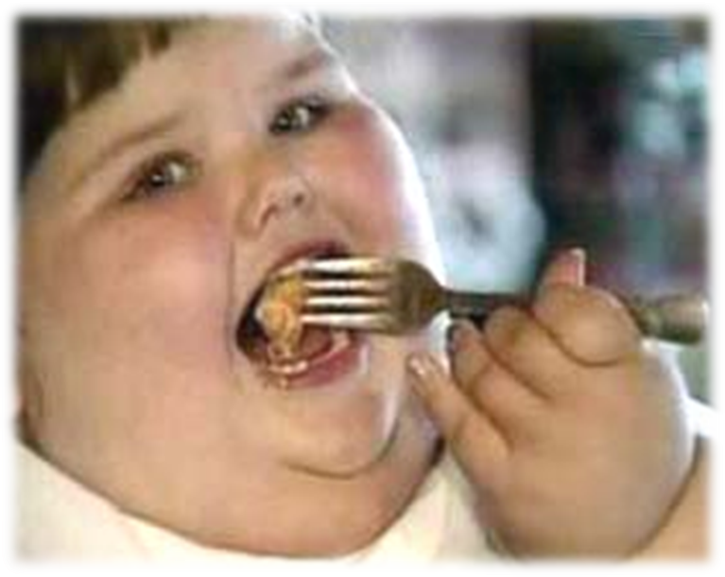
Наслідки неправильного харчування
Анорексія – захворювання, що характеризується порушенням роботи харчового центру головного мозку і проявляється відсутністю апетиту, відмовою від їжі

Slide 9
ДОБОВИЙ РАЦІОН
У добовому раціоні бажане таке співвідношення різних компонентів їжі:
жири тваринного походження (приблизно) – 8 %, жири рослинного походження – 10 %,
білки тваринного походження – 10 %,
білки рослин­ного походження – 7 %,
вуглеводи – 65 % (з них цукри – 5 %)

Slide 10
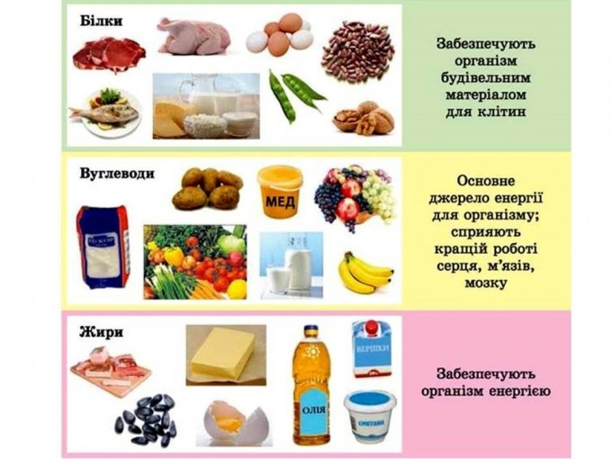
Дотримання режиму харчування і приймання їжі в одні й ті самі години, забезпечує нормальну секрецію травних соків
Харчуватися краще 4 рази на день, інтервал між споживанням їжі не має перевищувати 6 год.
Перший сніданок – 25 % добового раціону, обід – 35 %, підвечірок – 20 % і вечеря –20 %.
Необхідно їсти перші страви, що збуджують апетит, підвищують секрецію залоз і є важливим джерелом вітамінів, мікроелементів.

Slide 11
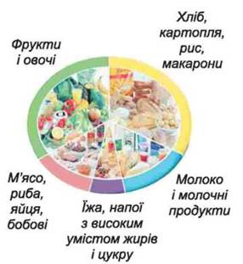
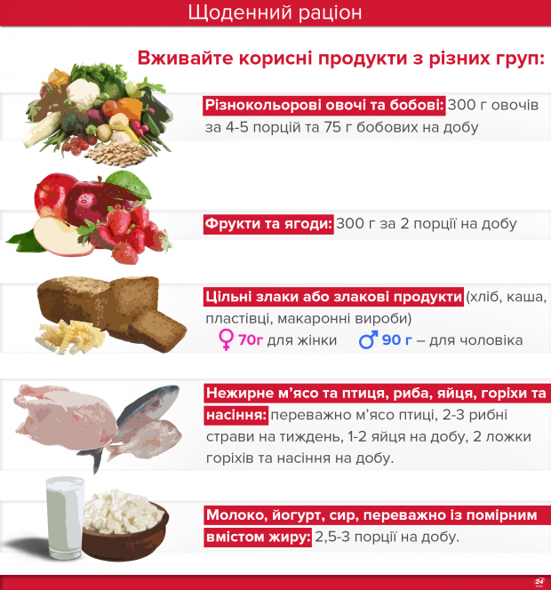

Добовий раціон
Для юнаків рекомендоване добове споживання: біл­ків – 113 г, жирів – 106 г, вуглеводів – 450 г,
а для дівчат – 100, 90 і 383 г відповідно

Slide 12
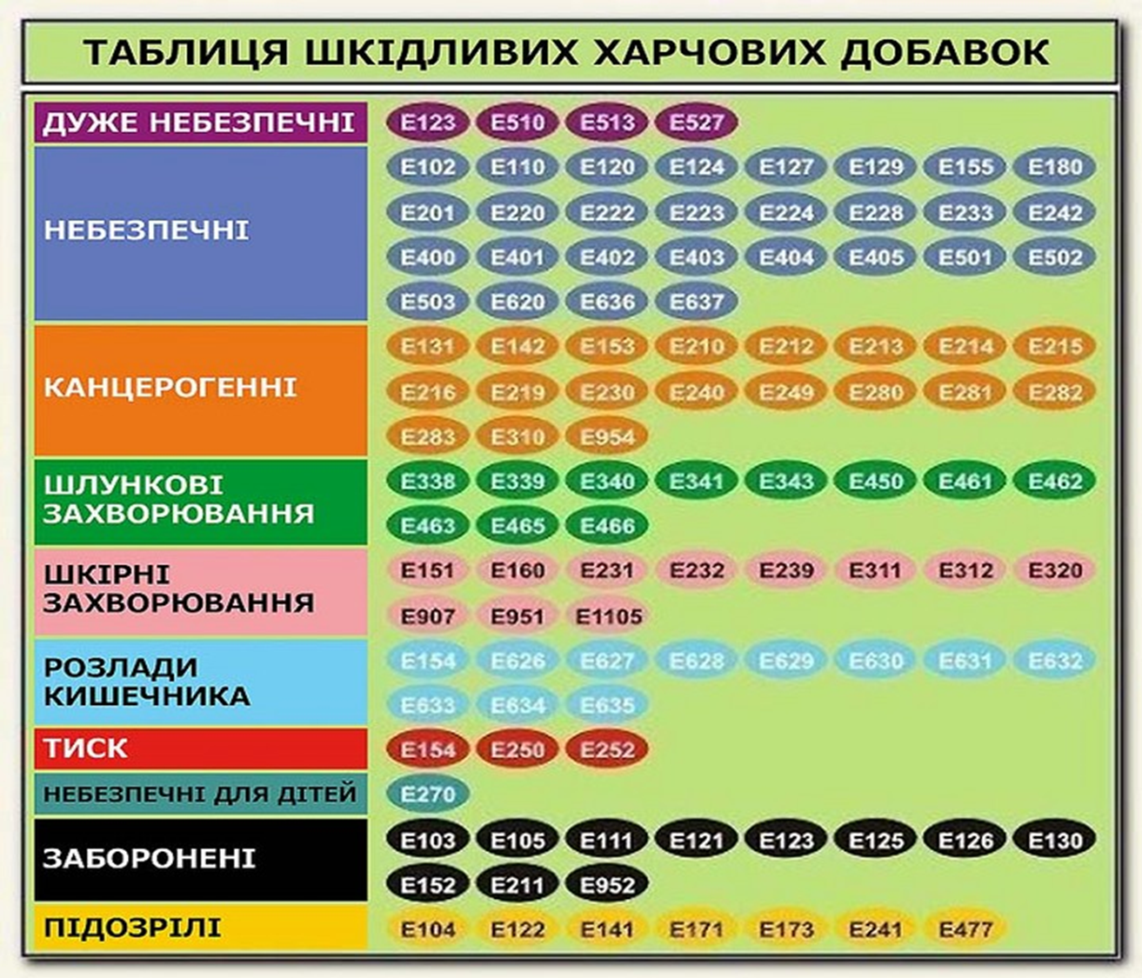
Харчові добавки - це речовини природного й штучного походження, спеціально внесені в харчові продукти для досягнення певних технологічних ефектів (кольору, стійкості до псування, збереження структури й зовнішнього вигляду продуктів)

Slide 13
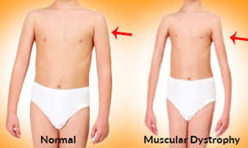
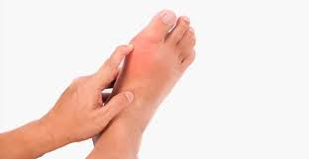
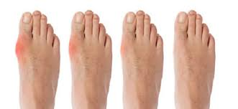
Які наслідки нестачі чи надлишку поживних речовин в організмі лю­дини?
Недостатнє вживання білків призводить до порушення працездатності, пригнічення захисних сил організму, підвищеної сприйнятливості до інфекцій і до дистрофії і «голодних набряків».
За надмірного вживання білків посилюються процеси гниття в товстій кишці, що спричиняє розлади травлення. Крім того, надлишок білків сприяє розвитку подагри в осіб, які мають схильність до цього захворювання

Slide 14
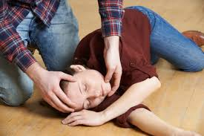
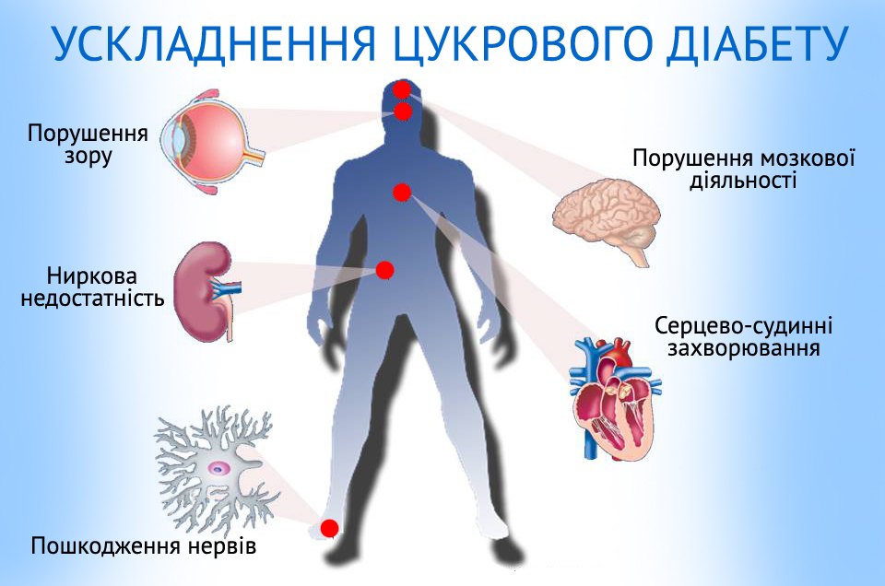
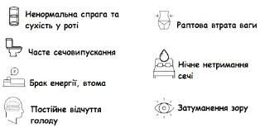
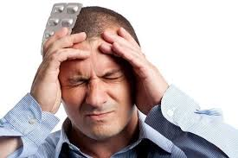
Які наслідки нестачі чи надлишку поживних речовин в організмі лю­дини?
За недостатнього вживання вуглеводів глюкоза може утворюватися із глікогену. Першою ознакою пониження вмісту цукру в крові є сильне відчуття голоду і зниження фізичної й розумової працездатності. Якщо вміст цукру в крові знижується настільки, що перестає задовольняти потреби в ньому головного мозку, то наступає втрата свідомості й судоми (гіпоглікемічний шок).
За надлишкового вживання вуглеводів вони перетворюються на жири і в такому вигляді відкладаються про запас. Надмірне вживання вуглеводів може призвести до розладів травлення через посилення процесів бродіння в товстому кишечнику, а за тривалого споживання великої кількості – до цукрового діабету

Slide 15
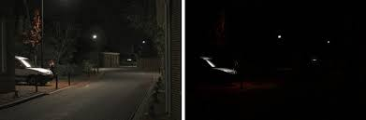
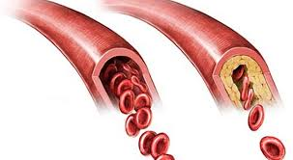
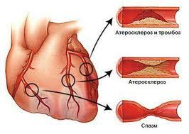
Які наслідки нестачі чи надлишку поживних речовин в організмі лю­дини?
Зі зниженням вживання жирів зменшується надходження жиророзчинних вітамінів, що може спричинити гіповітамінози за жиророзчинними вітамінамитА, D, Е і К. Цими порушеннями є куряча сліпота, рахіт, безплідність, порушення зсідання крові тощо.
За надмірного вживання насичених жирних кислот може підвищуватися вміст холестеролу, що призводить до утворення жовчних каменів, атеросклерозу. З підвищенням у раціоні вмісту жирів збільшується відкладання жиру в організм

Slide 16
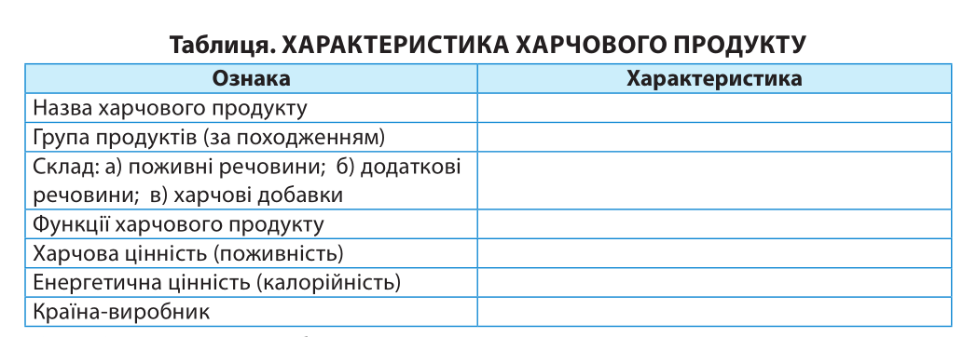
ЗАВДАННЯ. Опишіть любий харчовий продукт, який маєте вдома, за етикеткою

